Slide 1
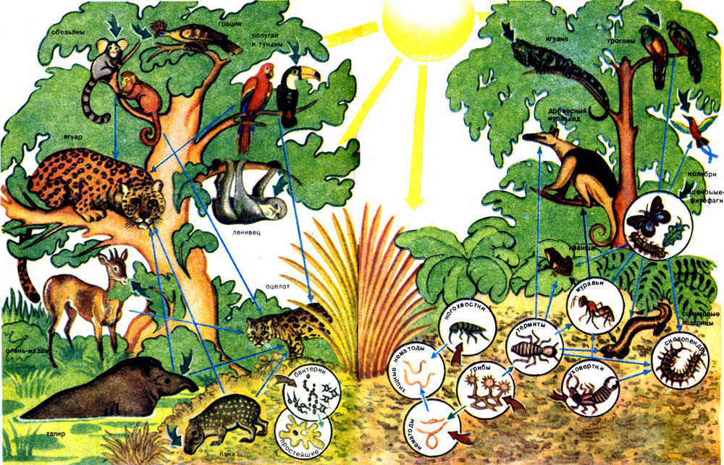
Биогеоценоз

Slide 2
Определение
Биогеоценоз — система, включающая сообщество живых организмов и тесно связанную с ним совокупность абиотических факторов среды в пределах одной территории, связанные между собой круговоротом веществ и потоком энергии (природная экосистема). Представляет собой устойчивую саморегулирующуюся экологическую систему

Slide 3
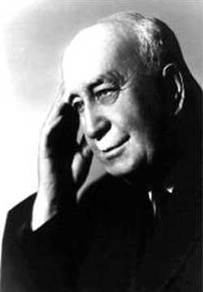
Учение о биогеоценозе создал отечественный ученый-ботаник и эколог академик В. Н. Сукачев в 1940г. Он доказал, что биогеоценоз является важной функциональной единицей живой природы, биосистемой, в которой осуществляется тесное взаимодействие двух её значимых частей биоценоза и биотопа.

Slide 4
Свойства Биогеоценоза
естественная, исторически сложившаяся система
система, способная к саморегуляции и поддержанию своего состава на определенном постоянном уровне
характерен круговорот веществ
открытая система для поступления и выхода энергии, основной источник которой — Солнце

Slide 5
Основные показатели биогеоценоза
Видовой состав — количество видов, обитающих в биогеоценозе.
Видовое разнообразие - количество видов, обитающих в биогеоценозе на единицу площади или объема.
В большинстве случаев видовой состав и видовое разнообразие количественно не совпадают и видовое разнообразие напрямую зависит от исследуемого участка.
Биомасса — количество организмов биогеоценоза, выраженное в единицах массы. Чаще всего биомассу подразделяют на:
биомассу продуцентов
биомассу консументов
биомассу редуцентов
Продуктивность
Устойчивость
Способность к саморегуляции

Slide 6
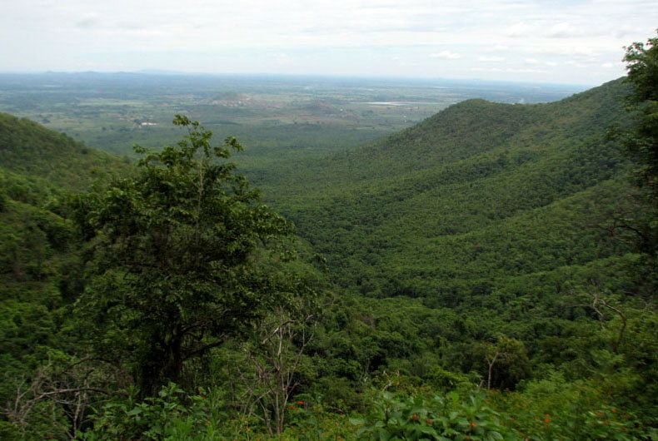
Пространственные характеристики
Переход одного биогеоценоза в другой в пространстве или во времени сопровождается сменой состояний и свойств всех его компонентов и, следовательно, сменой характера биогеоценотического метаболизма. Границы биогеоценоза могут быть прослежены на многих из его компонентов, но чаще они совпадают с границами растительных сообществ (фитоценозов). Толща биогеоценоза не бывает однородной ни по составу и состоянию его компонентов, ни по условиям и результатам их биогеоценотической деятельности. Она дифференцируется на надземную, подземную, подводную части, которые в свою очередь делятся на элементарные вертикальные структуры — био-геогоризонты, очень специфичные по составу, структуре и состоянию живых и косных компонентов. Для обозначения горизонтальной неоднородности, или мозаичности биогеоценоза введено понятие биогеоценотических парцелл.

Slide 7
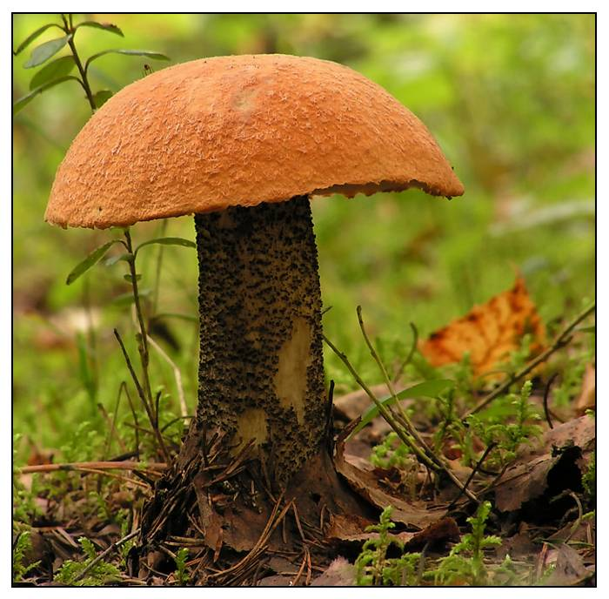
Механизмы устойчивости биогеоценоза
Одним из свойств биогеоценозов является способность к саморегуляции, то есть к поддержанию своего состава на определенном стабильном уровне. Это достигается благодаря устойчивому круговороту веществ и энергии. Устойчивость же самого круговорота обеспечивается несколькими механизмами:
достаточность жизненного пространства, то есть такой объем или площадь, которые обеспечивают один организм всеми необходимыми ему ресурсами.
богатство видового состава. Чем он богаче, тем устойчивее цепи питания и, следовательно, круговорот веществ.
многообразие взаимодействия видов, которые также поддерживают прочность трофических отношений.
средообразующие свойства видов, то есть участие видов в синтезе или окислении веществ.
направление антропогенного воздействия.

Slide 8
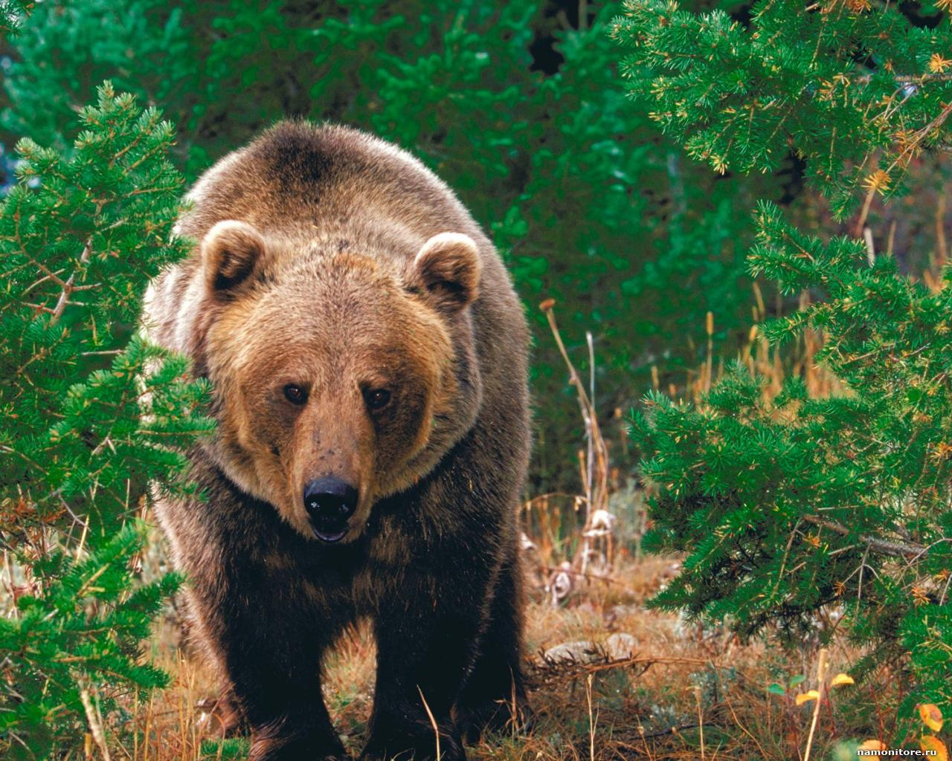
Таким образом, механизмы обеспечивают существование неменяющихся биогеоценозов, которые называются стабильными. Стабильный биогеоценоз, существующий длительное время, называется климаксическим. Стабильных биогеоценозов в природе мало, чаще встречаются устойчивые — меняющиеся биогеоценозы, но способные, благодаря саморегуляции, приходить в первоначальное, исходное положение.

Slide 9
Виды смены биогеоценоза
Постепенные (Сукцессии)
Скачкообразные, внезапные «катастрофические»
Изменение среды самими организмами
Смена климата
В процессе эволюции
Природные катастрофы
Антропогенный фактор

Slide 10
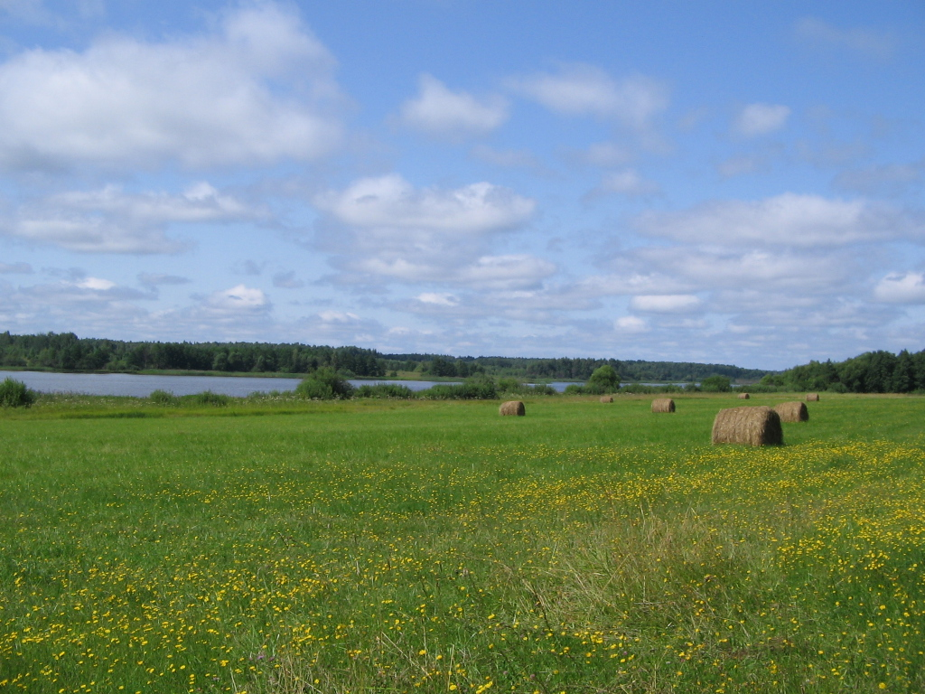
Сукцессия
В природе существует механизм восстановления экосистемы - сукцессия
Этот процесс представляет собой последовательную смену биоценоза, преемственно возникающих на одной и той же территории. Конечным результатом является формирование зрелой экосистемы.

Slide 11
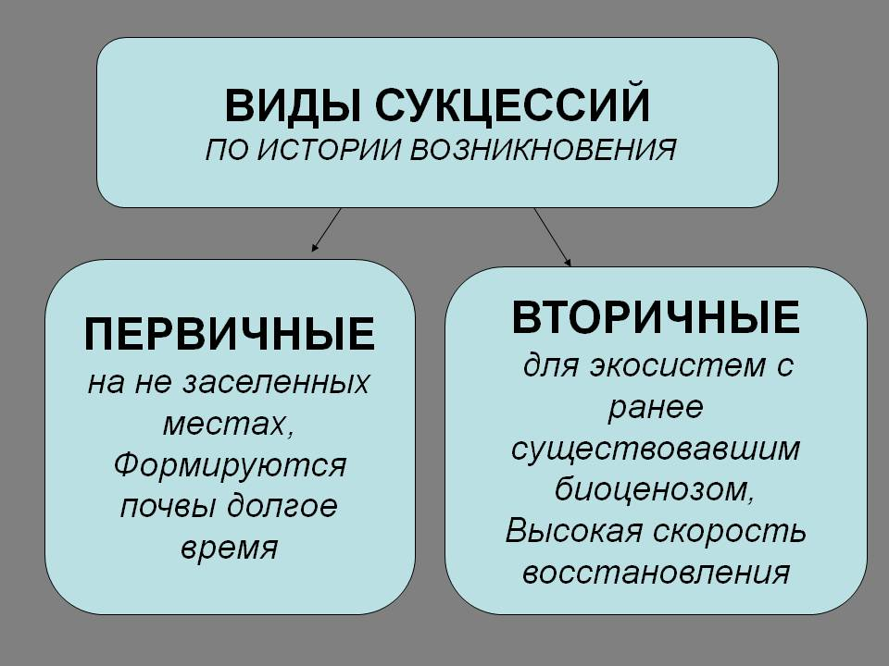

Slide 12
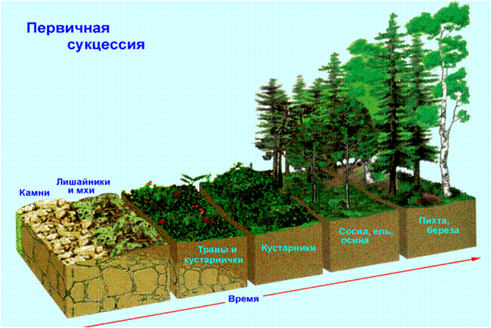
Сукцессия первичная -саморазвитие
Первичная сукцессия —сукцессия, развивающаяся на лишенных жизни территориях —скалах, обрывах, наносах рек, сыпучих песках, застывшей лаве и др. При заселении таких участков живые организмы за счет своего метаболизма изменяют условия проживания и сменяют друг друга. Основная роль принадлежит накоплению отмерших остатков растений и продуктов разложения.

Slide 13
Этапы первичной сукцессии
Выветривание горных пород
Заселение бактерий, водорослей, накипных лишайников и образование почвы
Поселение мхов, листовых лишайников
Появление травянистых растений- формирование сообщества
Поселение кустарников
Лес- устойчивая экосистема.

Slide 14
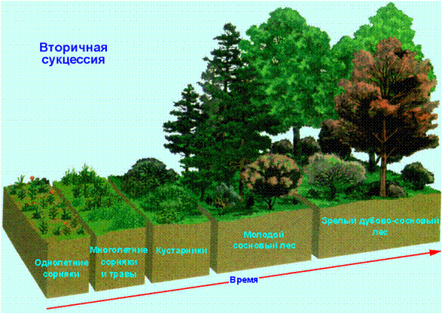
Вторичная сукцессия- возникновение нового биогеоценоза
Вторичная сукцессия - сукцессия на местах разрушенных сообществ, где почва и часть организмов сохранились.

Slide 15
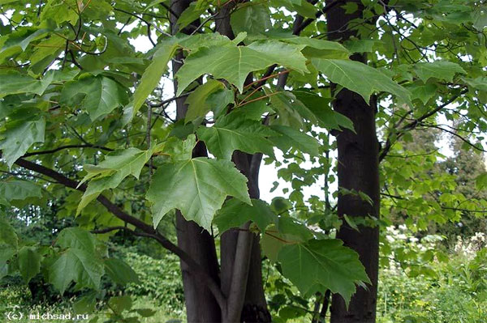
Вторичная сукцессия происходит на месте сформировавшихся биоценозов после их нарушения (в результате эрозии, вулканических извержений, засухи, пожара, вырубки леса и т. д.) Классический пример – превращение заброшенных полей в широколиственные леса на востоке США.

Slide 16
Скачкообразные, внезапные «катастрофические» смены биогеоценоза
Природные катастрофы
Антропогенный фактор:
Вырубка леса
Расселение и
Акклиматизация организмов
Вытаптывание
Выпас скота

Slide 17
Выполнила: Ученица 11 «А» класса МБОУ СОШ № 131 Злобина Наталья

